Slide 1
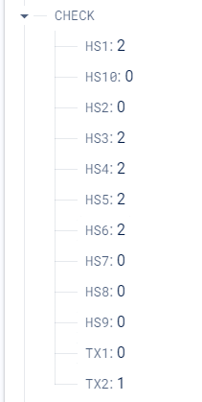
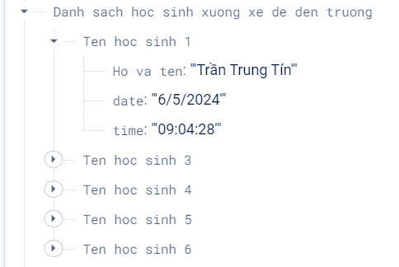
Trường “Ten hoc sinh 1” cập nhật “Ho va ten”, “date”, “time” sau khi học sinh 1 quẹt thẻ xuống xe đến trường
“HS1”, “HS3”, “HS4”, “HS5”, “HS6” đều đổi giá trị thành “2” sau khi các học sinh đi xe 1 đã quẹt thẻ xuống xe để đến trường

